Slide 1
Entwicklung einer Mobilen-Anwendung
CI-Erfassung

Slide 2
Ziele der Arbeit
Erstellen einer CI-Erfassung für Android
Lernen wie man Android-Studio verwendet
Benutzerzentriertes Design verstehen

Slide 3
Design und Tests
Design mittels Balsamiq
Testen mittels Think-Aloud-Studie
Erstellen der GUI mittels Android-Studio
Testen der GUI mittels Think-Aloud

Slide 4
Funktionen
CI-Erfassung
Erstellen von CI‘s
Favorisieren
CI‘s filtern
Details von CI‘s anzeigen

Slide 5
Aufteilung
Felix Schönfeld:
- Planung der Aktivitäten
- Implementierung des Model
- Speichern und Laden (erstellen und parsen der JSON-Dateien)
Tillmann Sänger:
- GUI Design
- Verbinden des Model mit der UI
- Testing

Slide 6
Herausforderungen
JSON-Datei sehr Komplex:
schreiben eines eigenen Parsers
GitHub-Enterprise funktioniert nicht
Nutzen von privatem GitHub

Slide 7
Besonderheiten
Unsere erste komplexe Mobile Anwendung
Eine stabile App

Slide 8
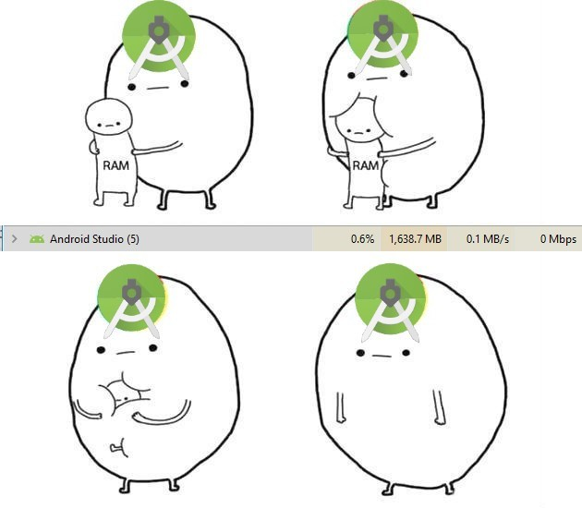
Danke fürs Zuhören
Quelle:https://www.memedroid.com/memes/detail/2422906/Android-Studio,14.06.2023

